Slide 2
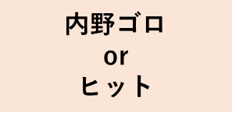


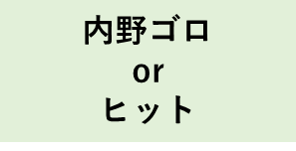
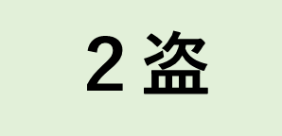

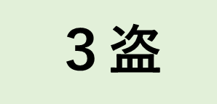
盗塁
ヒット＆ラン
タッチアップ
ダブルプレー
内野ゴロ
or
ヒット
バント
２盗
ヒット＆ラン
タッチアップ
内野ゴロ
or
ヒット
バント
ランナー１塁
３盗
ランナー１・２塁
ダブルスチール
ランナー１・２塁
？！
ホームスチール
ランナー満塁
？！
戻る

Slide 3

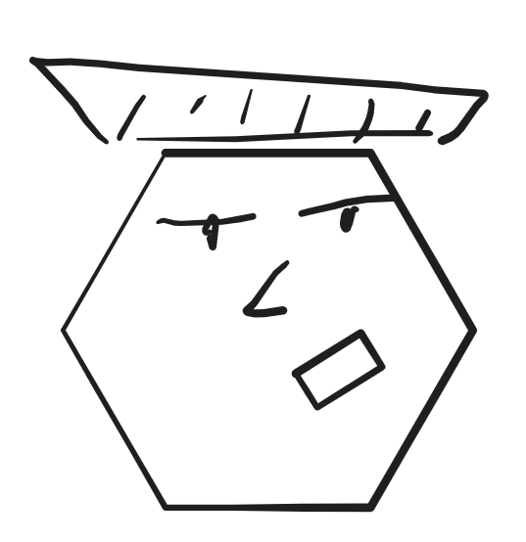
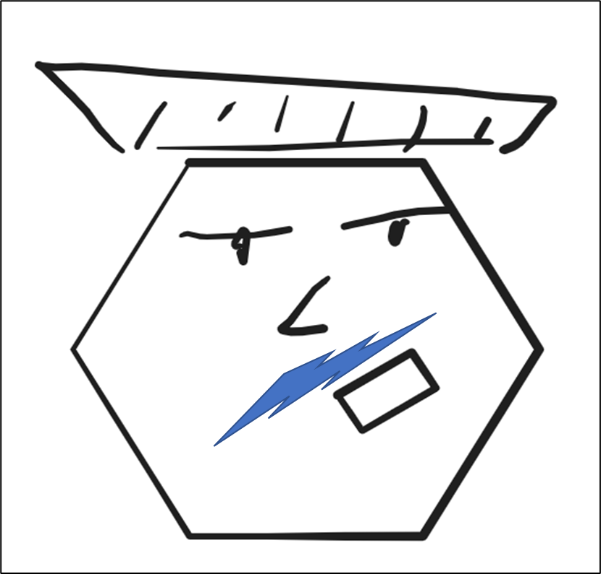
Pause

